Slide 1

CMS
内容管理系统
项目组：牛耳五一校区第三项目组
龚江鹏 朱璐、周嘉祥、范世晴
演讲人：范世晴

Slide 2

三大主题
CMS详情介绍
市场发展前景
本组项目展示

Slide 3

CMS 详情介绍
简介
功能
优点
应用领域
适合人群

Slide 4
CMS 简介
■CMS是Content Management System的简写
■简单的说: CMS是一个内容管理系统
■是把一个网站的内容(文字，图片等等)与网站的组件分离开来，可以将各个页面连接到一起，可以控制页面的显示。通过这个系统，可以方便的管理，发布，维护网站的内容，而不再需要硬性的写HTML代码:或手工建立每一一个页面

Slide 5
CMS 功能
■CMS具有许多基于模板的优秀设计，可以加
快网站开发的速度和减少开发的成本
■CMS的功能并不只限于文本处理，它也可以处理图片、Flash动画、声像流、图像甚至电子邮件档案

Slide 6
CMS 功能优点
■可以针对各种内容进行分类和发布管理
■可以针对不同类型的用户发布不同的内容
■可以将各种内容进行分类
■可以根据客户要求订做用户接口和风格模块
■可以任意定义内容类型与多媒体支持。用户接口可编辑性强

Slide 7
CMS 使用优点
■可分布式管理，站点管理和维护人员无须集:中在同一个办公室，甚至都不用在同城，全球任何一个有网络的地方都可以让您实现高效率的管理
■可开发性强，可以针对不同的需求进行专门的开发
■容易使用，任何一个人在经过十个小时左右的专业培训后就可以很轻松的管理并运作整套系统

Slide 8
CMS 应用领域
■在CMS领域，在各个层面都有极多的优点，在政府上网，学校上网，商业门户，信息港，地方门户网等各种涉及到文章发布和应用管理的网站建设中，都可以使用CMS

Slide 9
CMS 适合人群
■如果您的公司需要制作一个网站来介绍和推广您的产品■要进行网上客户支持或开通上网购物等服务。一套继承了在线购物功能的CMS系统将可以成为非常不错的选择
■各种类型的新闻以及文章发布
■个人或者团体的weblog，在线小区，广告，下载，投票都可以选用CMS系统

Slide 10
市场发展前景
网络方面
经济方面
目前状态

Slide 11

网络发展
现在世界各地的网络建设都发展的特别好，网络也是基本上覆盖了全世界
现在每天都离不开网络，网络也成为了现在办公的一个重要的依据
而像网络建设的话，就是互联网的一个缩影，CMS建站也是网络的一个项目

Slide 12
经济发展
CMS建站对经济的发展是有很大的促进作用
大部分的企业，他们都拥有自己的网站
消费者会通过这些网站对这家公司和企业进行及时的了解，在这家公司里面进行消费

Slide 13
目前状态
CMS建站目前的市场还没有饱和
技术系统还没有达到高峰期
CMS目前市场发展前景开阔

Slide 14
CMS项目展示
主要功能界面
特色板块界面

Slide 15

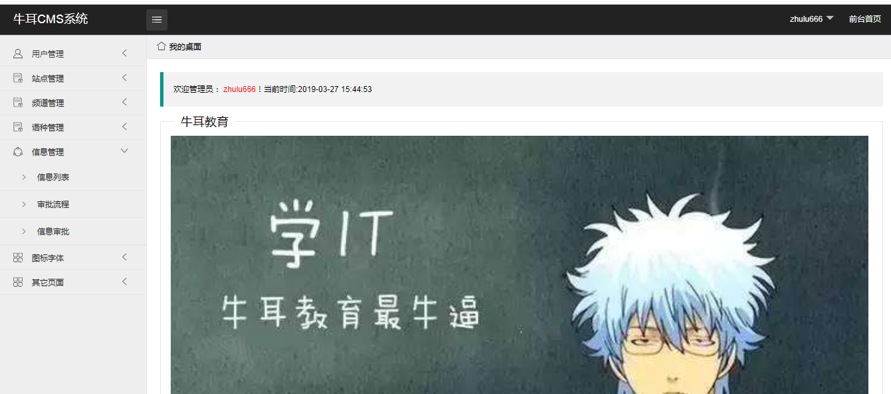
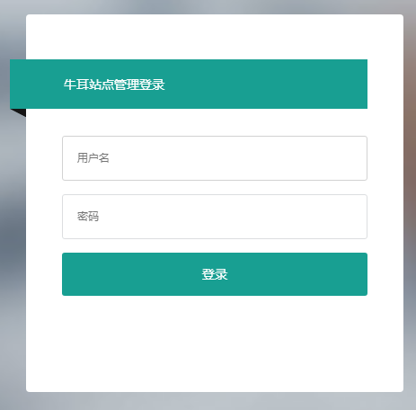
主界面 登录

Slide 16
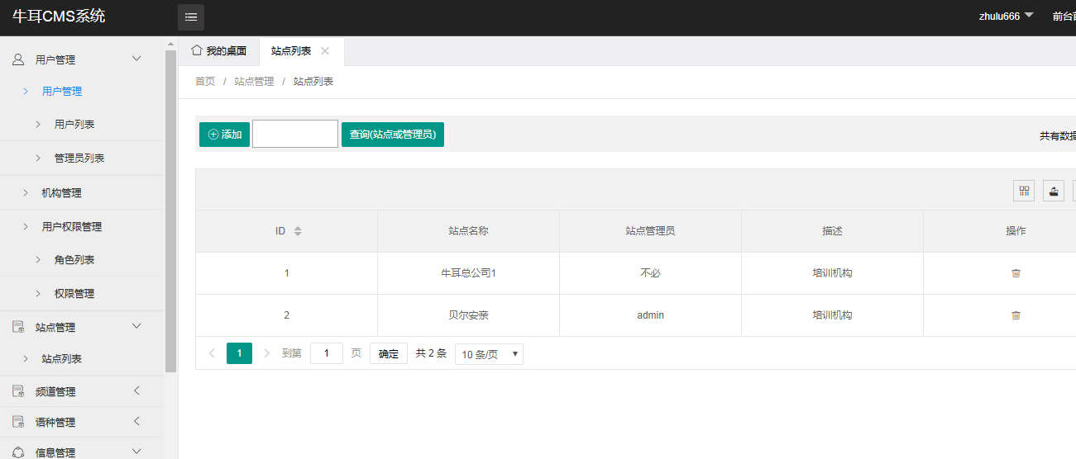
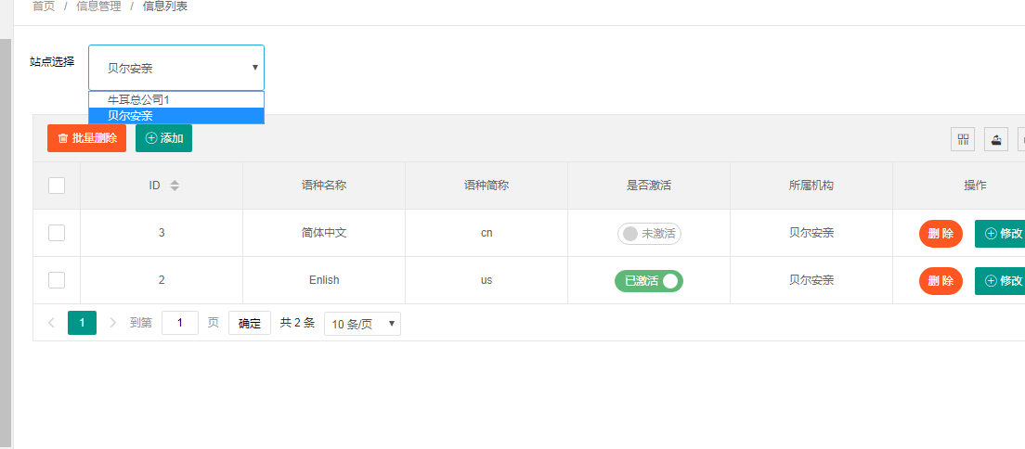
特色板块 站点管理

Slide 17
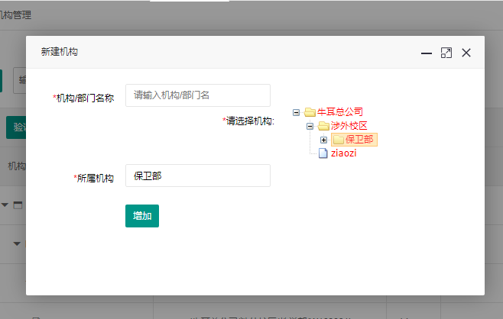
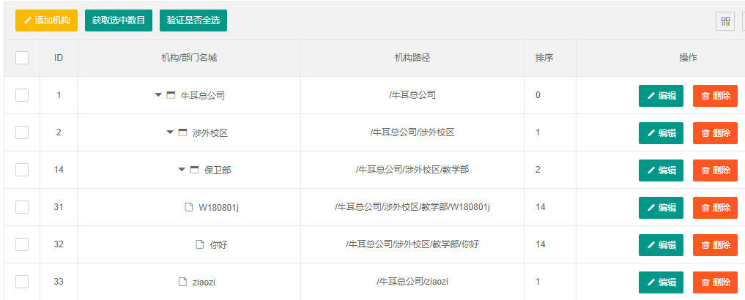
特色板块 机构管理

Slide 18
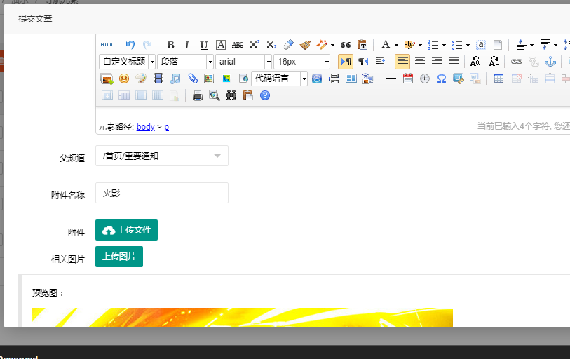
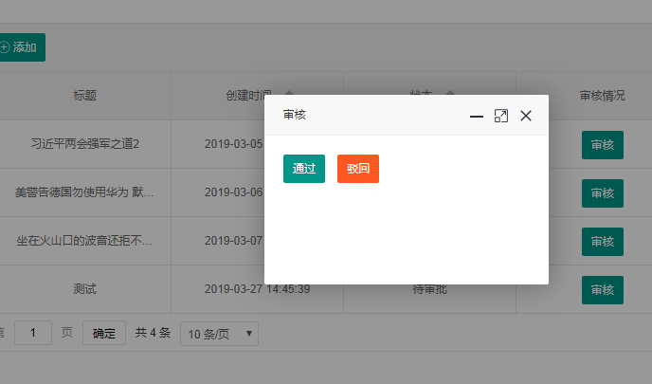
特色板块 信息管理

Slide 19
谢谢

